Slide 1

FrontDays School
Занятие №4: Препроцессоры и сборщики проектов

Slide 2
Препроцессоры
CSS препроцессор (от англ. CSS preprocessor) — это надстройка над CSS, которая добавляет ранее недоступные возможности для CSS, с помощью новых синтаксических конструкций.

Slide 3
Задачи препроцессора
Компилирует СSS код, который написан на препроцессорном языке, в чистый и валидный CSS код.
Предоставление удобных синтаксических конструкций для упрощения и ускорения разработки.
Notes:
CSS препроцессоры преобразуют код, написанный с использованием препроцессорного языка, в чистый и валидный CSS-код.

Slide 4
CSS препроцессоры
LESS
SASS (SCSS)
Stylus

Slide 5
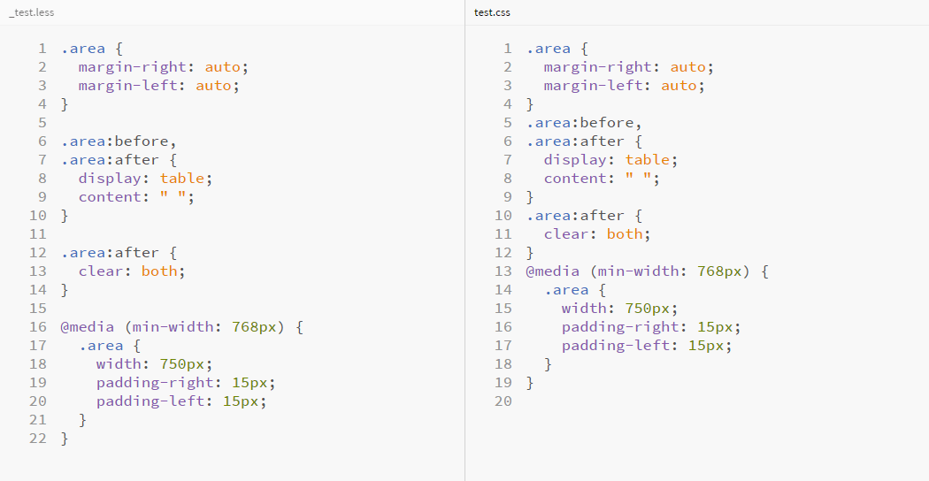
Less
Notes:
Рассказать, что на первый взгляд различий нет

Slide 6
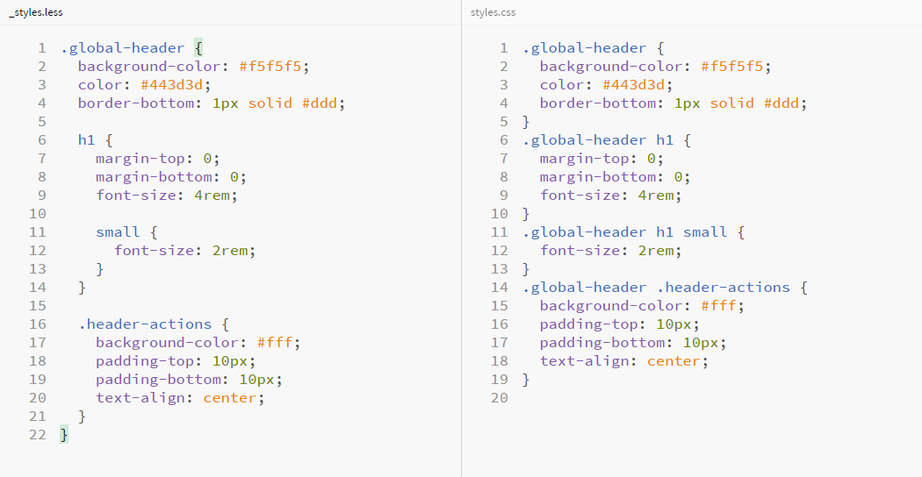
Less – Вложенность
Notes:
Но всё же – различия есть. К примеру вложенность.

Slide 7
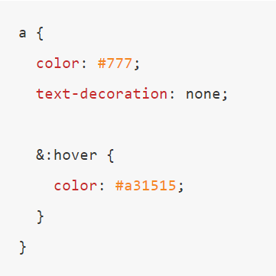
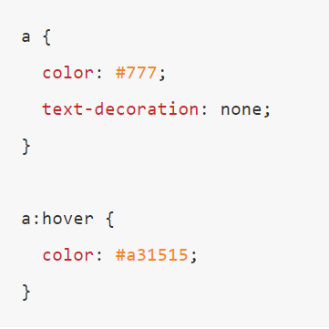
Less – Ссылки
Notes:
Рассказать про ссылки на родителя или переменные

Slide 8
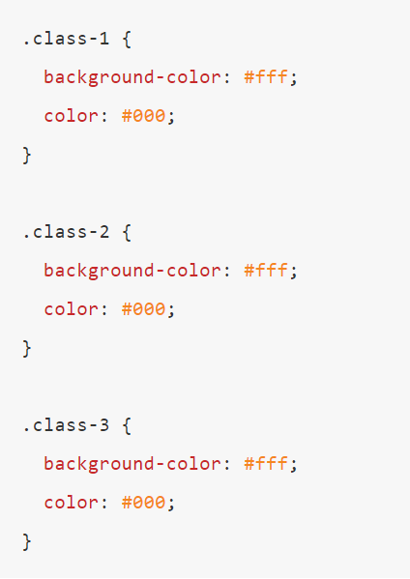
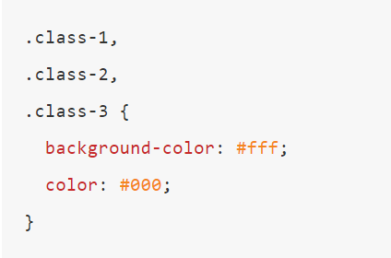
Less – Группировка

Slide 9
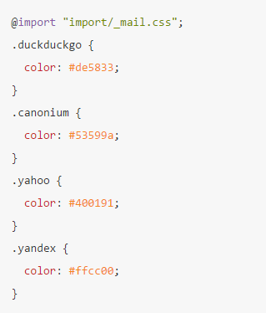
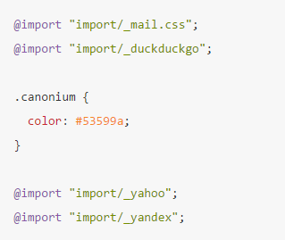
Less – Импорты

Slide 10
Less – Опции импорта
@import (once) – Опция установленная по умолчанию
@import (multiple)
@import (optional)

Slide 11
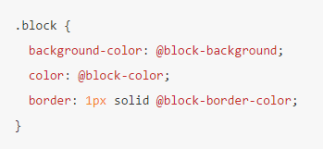
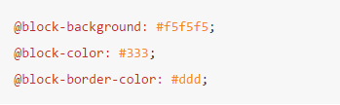
Less – Переменные

Slide 12
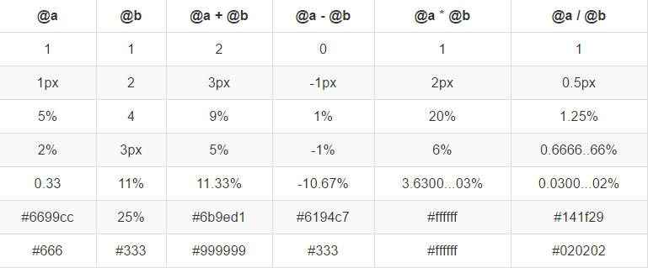
Less – Операции с переменными

Slide 13
Less – Экранирование
Есть два способа экранирования:
Через функцию e("calc(100% - 50px)")
Через синтаксическую конструкцию ~"calc(100% - 50px)" или
~'calc(100% - 50px)'

Slide 14
Less – «Ленивый»
Переменные в Less настолько ленивые, что их можно объявлять как до их непосредственного применения (вызова), так и после него.

Slide 15
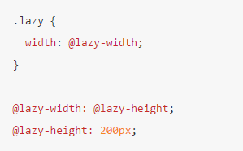
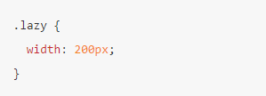
Less – «Ленивый»

Slide 16
Постпроцессоры
CSS-препроцессоры (Less, Sass и т.д.) читают и собирают язык расширения в CSS, тогда как постпроцессоры читают и собирают сам CSS.

Slide 17
Схема работы постпроцессора
CSS
Парсер
Плагин
Плагин
Генератор
CSS

Slide 18
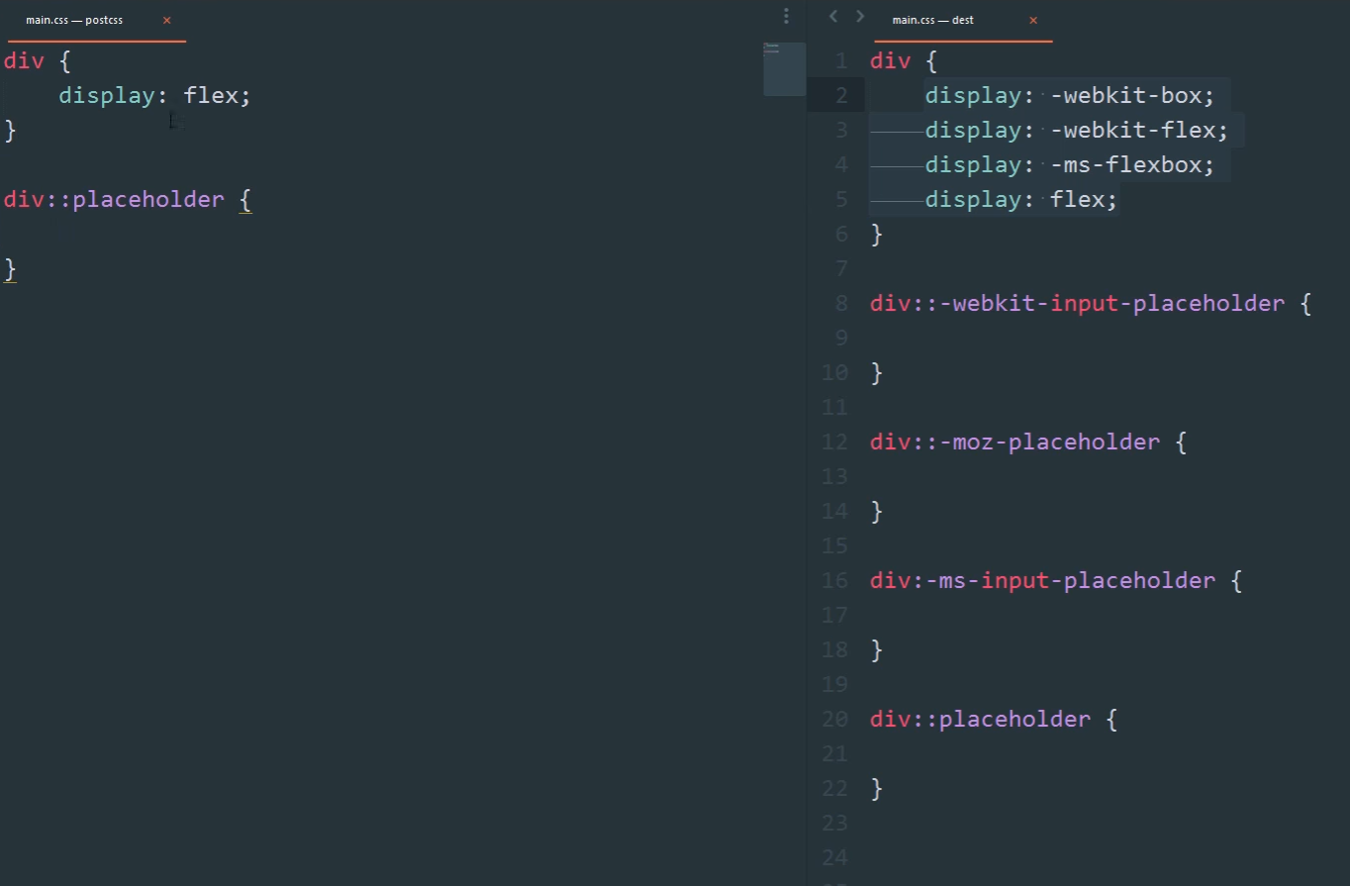
Принцип работы

Slide 19
Сборщики проектов
Grunt
Gulp
Webpack

Slide 20
Зачем нужны сборщики?
Найти и минифицировать рабочие файлы (js, css, img)
Объединить файлы одной категории (css, js) в единый файл.

Slide 21
Как их установить?
Gulp, Grunt, Webpack – это все NPM пакеты.

Slide 22
NodeJS
Node или Node.JS – программная платформа превращающая JavaScript из узкоспециализированного языка в язык общего назначения.

Slide 23
NPM
Node Package Manager – пакетный менеджер NodeJS

Slide 24
Начальная установка
Перед началом работы с NodeJS нужно инициализировать проект:
$ npm init –f –y

Slide 25
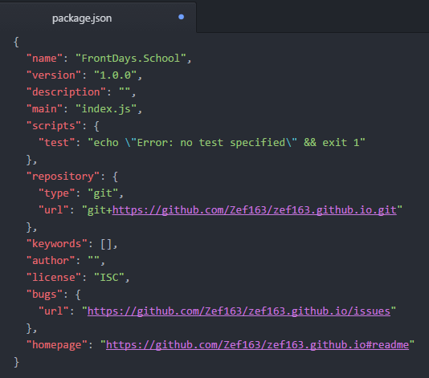
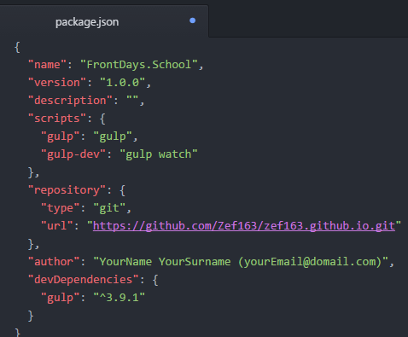
Package.json

Slide 26
Необходимые пакеты
gulp
gulp-less
gulp-autoprefixer
gulp-concat
gulp-minify-css
gulp-uglify

Slide 27
Установка пакетов
$ npm install НАЗВАНИЕ
$ npm install НАЗВАНИЕ --save
$ npm install НАЗВАНИЕ --save-dev
$ npm i НАЗВАНИЕ
$ npm install НАЗВАНИЕ1 НАЗВАНИЕ2

Slide 28
Gulp tasks (задачи)
Давайте рассмотрим пример Gulp задач

Slide 29
Полезные ссылки
Less – https://mrmlnc.gitbooks.io/less-guidebook-for-beginners/content/
Gulp – https://learn.javascript.ru/screencast/gulp
NodeJS – https://nodejs.org/en/
Package.json – https://docs.npmjs.com/files/package.json

Slide 30
Домашнее задание
Изучить материалы лекции
Установить NodeJS
Добавить GULP и LESS для обоих проектов

Slide 31
FrontDays School
Спасибо за внимание

